Slide 1
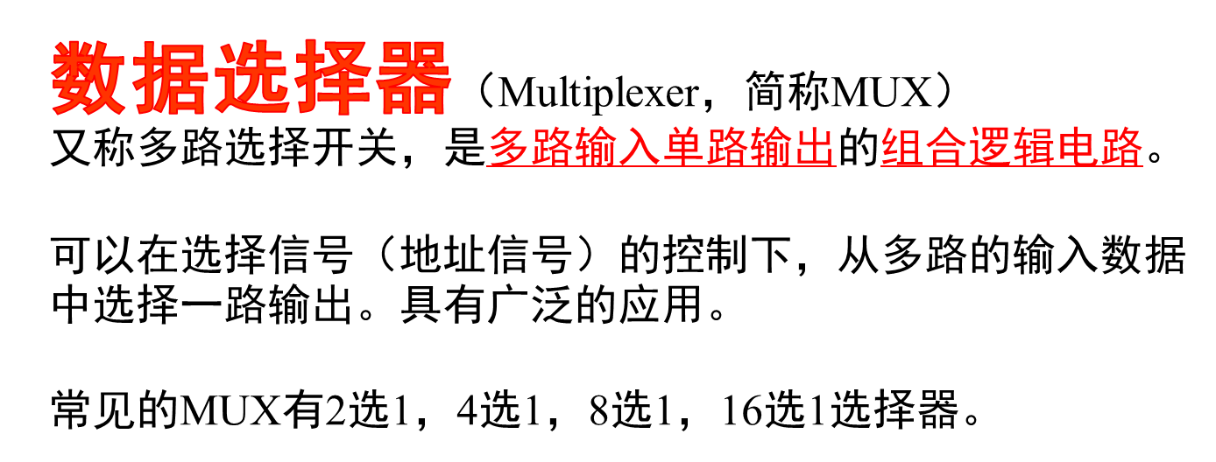

Slide 2
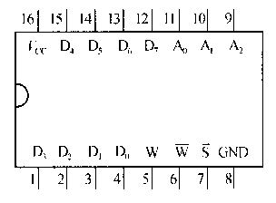
74151 8选1数据选择器
地址端：CBA
数据端：D0~D7
输出端：W和W
使能端：S
（低电位有效，高电平时输出W=0）
Vcc D4 D5 D6 D7 A B C
D3 D2 D1 D0 W W S GND
地址CBA=000 001 010 011 100 101 110 111
输出 W=D0 D1 D2 D3 D4 D5 D6 D7
注意地址位的高低顺序，与数据位的对应关系

Slide 3
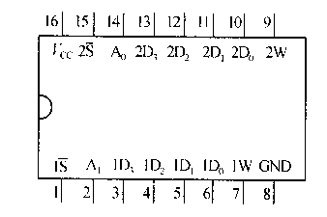
74153 双4选1数据选择器
两个数据选择器
地址端：BA（共用）
数据端：1C0~1C3，2C0~2C3
输出端：1W，2W
使能端（选通端）：1G，2G （低电位有效，高电平时输出0）
Vcc 2G A 2C3 2C2 2C1 2C0 2W
1G B 1C3 1C2 1C1 1C0 1W GND
地址BA=00 01 10 11
输出1W=1C0 1C1 1C2 1C3
2W=2C0 2C1 2C2 2C3
注意地址位的高低顺序，与数据位的对应关系

Slide 4
本课程中，芯片管脚、变量命名时的“高低位”顺序：
纯字母命名：A为最低位，其他依次升高。
例如 数据选择器74151的地址位CBA
计数器74160的置数输入端DCBA
显示译码器CD4511的数据输入端DCBA
带下标的命名：下标0或下标A的为最低位，其他依次升高。
例如 译码器73138的数据输出端Y₇~Y₀，
数据选择器74151的数据输入端D₇~D₀
计数器74160的数据输出端Q_{D}Q_{C}Q_{B}Q_{A}
重要
    当把一系列变量写在一起，或写真值表时，养成按照由高到低的顺序书写的习惯，并始终保持，可以极大地避免许多不必要的麻烦。

Slide 5
数据选择器的扩展
当数据量增大，器件规模有限的时候，可以使用多个器件进行扩展，得到更大容量的选择器
2路地址 4路数据 四选一选择器
3路地址 8路数据 八选一选择器
4路地址 16路数据 十六选一选择器
……
……
常用的扩展方法：
选通端扩展
附加简单的组合逻辑电路
选择器级联法

Slide 6
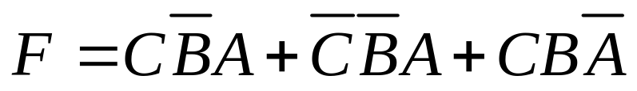
数据选择器的主要应用：
一、组合逻辑问题
可以实现最小项相加的逻辑函数，解决组合逻辑问题。
诸如：
有n个地址端的数据选择器，可以实现对2^{n}个地址上数据的选择，也就是有n个自变量的组合逻辑问题。
二、与计数器组合，产生序列信号。

Slide 7
对于组合逻辑问题：
一般问题：n个地址端可以对应函数的n个自变量
特殊问题：
如果地址端数量n小于函数自变量数m（例如3个地址端，4个自变量）
①可以用降维的方法，将多余的自变量降维，作为数据端的输入，来应对地址端不够的情况。
②可以用扩展的方法，将选择器的规模扩大，增加可用的地址端。
无论降维还是扩展，代价都是要增加器件。

Slide 8
数据选择电路实验提示
逻辑功能表
P197-1
测试74LS153的逻辑功能（只测一组）
选通 | 输入 选择 |  | 数据输入 |  |  |  | 输出
G | B | A | C0 | C1 | C2 | C3 | W
1 | X | X | X | X | X | X | 0
0 | 0 | 0 | 0 | X | X | X | 0
0 | 0 | 0 | 1 | X | X | X | 1
0 | 0 | 1 | X | 0 | X | X | 0
0 | 0 | 1 | X | 1 | X | X | 1
0 | 1 | 0 | X | X | 0 | X | 0
0 | 1 | 0 | X | X | 1 | X | 1
0 | 1 | 1 | X | X | X | 0 | 0
0 | 1 | 1 | X | X | X | 1 | 1
按右侧逻辑功能表进行静态测试
输入接K1~K7，输出接发光二极管L

Slide 9
P197-2用一片74153实现一位全加器，写出设计过程，并用实验验证。
输入 |  |  | 输出
C | B | A | T | S
0 | 0 | 0 | 0 | 0
0 | 0 | 1 | 0 | 1
0 | 1 | 0 | 0 | 1
0 | 1 | 1 | 1 | 0
1 | 0 | 0 | 0 | 1
1 | 0 | 1 | 1 | 0
1 | 1 | 0 | 1 | 0
1 | 1 | 1 | 1 | 1
一位全加器，考虑三个数位：
高位-本位-低位
被加数+加数+低位的进位
=向高位的进位+本位的和
  输入： A-本位被加数
    B-本位加数
    C-低位向本位的进位
  输出： T-本位向高位的进位
  S-本位和

Slide 10
74153是双4选1数据选择器，因此T和S各占用一个数据选择器。
每个数据选择器，都是用两位的地址来控制，从四个数据中选择一个。
地址位只有两位，而实际的输入却有C、B、A三位，因此考虑使用“降维”的方法来实现。
每一个变量都可以降维。
例如，我们把输入变量C降维。

Slide 11

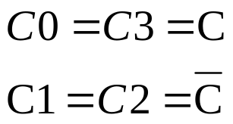
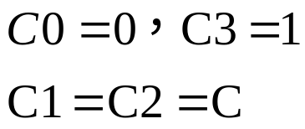
画S卡诺图：
画T卡诺图：
BA C | 00 | 01 | 11 | 10
0 | 0 | 1 | 0 | 1
1 | 1 | 0 | 1 | 0
BA C | 00 | 01 | 11 | 10
0 | 0 | 0 | 1 | 0
1 | 0 | 1 | 1 | 1
降维：
B A | 0 | 1
0 | C
1 |  | C
降维：
B A | 0 | 1
0 | 0 | C
1 | C | 1

Slide 12
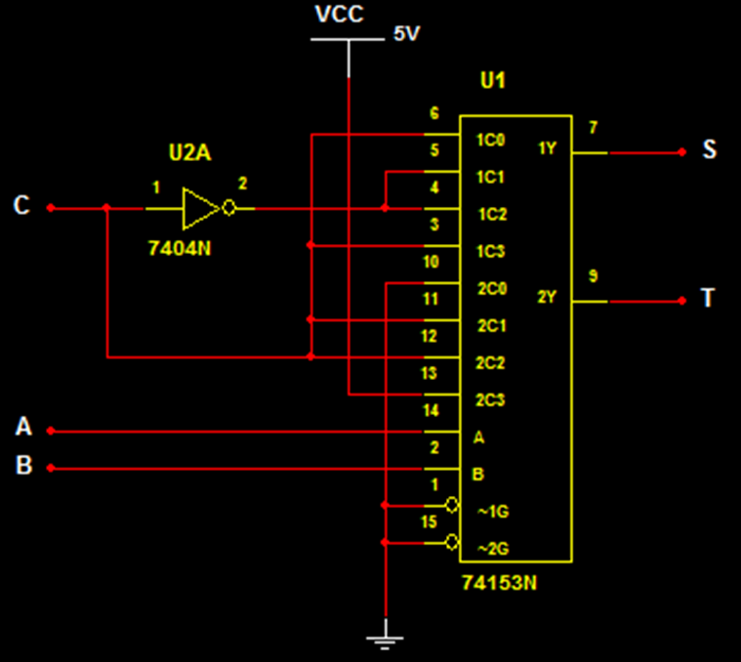

Slide 13
静态调测
输入变量CBA从000依次检验到111，看结果是否与真值表相符。
注意：电路连接前，检查所有导线。
注意：14脚芯片插入16孔插槽时的插孔编号的变化！

Slide 14
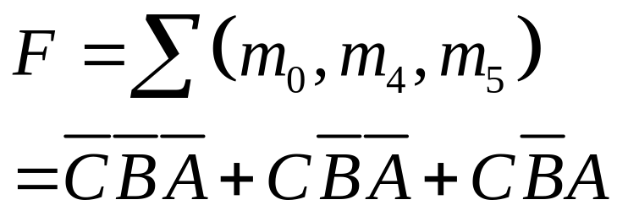
P197-4
试用74LS153或74LS151实现函数
设计思路：
由F函数表达式可知，项数达到5，必须有3个输入变量
有三种实现方法：
单片74LS151
单片74LS153降维
单片74LS153级联

Slide 15


1.使用单片74151
BA C | 00 | 01 | 11 | 10
0 | 1 | 0 | 0 | 0
1 | 1 | 1 | 0 | 0
2.使用单片74153降维
使用单片74153,降C
使用单片74153,降B
使用单片74153,降A
A B | 0 | 1
0 | 1 | C
1 | 0 | 0
A C | 0 | 1
0 |  | 0
1
B C | 0 | 1
0 |  | 0
1 | 1 | 0

Slide 16
静态调测
输入变量CBA从000依次检验到111，看结果是否与真值表相符。
注意：电路连接前，检查所有导线。
注意：14脚芯片插入16孔插槽时的插孔编号的变化！

Slide 17
3.单片74153级联法：
将CBA三位中的C作为两个选择器使能端的控制位（两者相反），BA继续作为地址位来选择数据。
需要增加：反相器7404，二输入或门7432
作为思考题，请将此电路设计画在实验报告中（注意按照原理图的画图要求！）

Slide 18
原理图的画图规则总结：
管脚按照功能分类，通常输入端（包括控制端、使能端）在左，输出端在右。
每个管脚旁标注好管脚编号，以便连线。
标注清楚每一个芯片型号。
电源、地线可以省略不画，但连线时自己注意必须要连接。
直尺画图，铅笔画图。

Slide 19
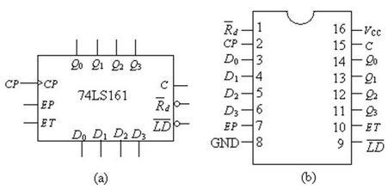
14 13 12 11
2
7
10
15
1
9
74LS161
3 4 5 6
74161的原理图
74161的管脚图
管脚图是完全按照物理构造画出来的图。
原理图是把管脚按照功能分类而画出来的图，有利于理解电路。
在原理图的基础上，标出管脚编号，以帮助连线。

Slide 20
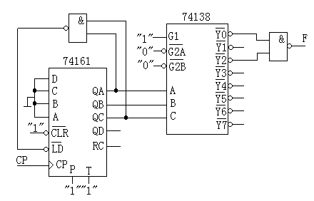
电路原理图的正确画法——原理图

Slide 21
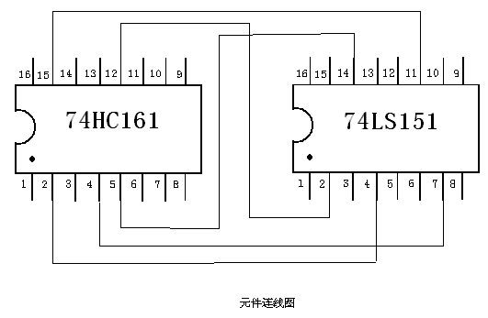
电路原理图的错误画法——连线图

Slide 22
预习：
1.周期信号频谱分析 P107
2.集成触发器及应用 P207 四-2（加法计数器）

